Slide 1
    Právní minimum
    Setkání starostek 2022
Mgr. Radka Vladyková
JUDr. Mgr. Lukáš Váňa, Ph.D.
( www.kvb.cz )

Slide 2
KOMPLEXNÍ A SPOLEHLIVÉ
PRÁVNÍ ZÁZEMÍ PRO MĚSTA A OBCE

Slide 3
    „Že to tak dělají všichni, ještě neznamená, že takové jednání není trestné.“

Slide 4
Soukromoprávní odpovědnost
§ 159 občanského zákoníku
(1) Kdo přijme funkci člena voleného orgánu, zavazuje se, že ji bude vykonávat s nezbytnou loajalitou i s potřebnými znalostmi a pečlivostí. Má se za to, že jedná nedbale, kdo není této péče řádného hospodáře schopen, ač to musel zjistit při přijetí funkce nebo při jejím výkonu, a nevyvodí z toho pro sebe důsledky.
(3) Nenahradil-li člen voleného orgánu právnické osobě škodu, kterou jí způsobil porušením povinnosti při výkonu funkce, ačkoli byl povinen škodu nahradit, ručí věřiteli právnické osoby za její dluh v rozsahu, v jakém škodu nenahradil, pokud se věřitel plnění na právnické osobě nemůže domoci.
Otázka č. 1: Vztahuje se toto ustanovení i na zastupitele?
Otázka č. 2: Pokud ano, jaká jsou praktická opatření k limitaci vzniku odpovědnosti hradit škodu?

Slide 5
Soukromoprávní odpovědnost
Vztahuje se § 159 odst. 1 a 3 i na zastupitele?
§ 20 odst. 2 NOZ: Právnické osoby veřejného práva podléhají zákonům, podle nichž byly zřízeny; ustanovení tohoto zákona se použijí jen tehdy, slučuje-li se to s právní povahou těchto osob.
§ 159 odst. 1 NOZ je nepochybně aplikovatelný, protože je v souladu s povahou obce. Ostatně obsahově identická (jen jinak formulovaná) povinnost vyplývá i ze zákona o obcích, § 69 odst. 2 (slib): Člen zastupitelstva obce skládá na začátku prvního zasedání zastupitelstva obce, jehož se po svém zvolení zúčastní, slib tohoto znění: "Slibuji věrnost České republice. Slibuji na svou čest a svědomí, že svoji funkci budu vykonávat svědomitě, v zájmu obce (města, městyse) a jejích (jeho) občanů a řídit se Ústavou a zákony České republiky.“ Vyplývá i z § 38 odst. 1 (pro nakládání s majetkem)
§ 159 odst. 3 NOZ (ručení): Jeho aplikace je sporná, protože pro odpovědnostní vztahy pro zastupitele platí zákoník práce (srov. Jeho § 392 odst. 1) a využití OZ je omezené (ZP zná jen subsidiární použití OZ, pokud nelze užít ustanovení ZP; § 4).

Slide 6
Soukromoprávní odpovědnost
Praktická doporučení:
Povinnost vykonávat funkci se znalostí, loajalitou a pečlivostí a povinnost vyvodit pro sebe důsledky podle § 159 odst. 1 NOZ nebrání, aby se na rozhodování v radě či zastupitelstvu účastnili i laici v oblasti, v níž se rozhoduje.
Zákon stanoví povinnost jednat se znalostí a pečlivě, tzn. nutnost rozhodovat se znalostí všech relevantních faktů
  buď je zastupitel zná z profesního postavení a znalostí, tj. může poskytnout odbornou péči,
  nebo je musí získat od obce => význam podkladů pro rozhodování
  (vizte též 5 Tdo 848/2010 – význam právních stanovisek, 5 Tdo 316/2015 – význam řádného odůvodnění nižší ceny a podkladových maeriálů, nutnost prověřit důvodné pochybnosti vznesené na zastupitelstvu; vědomá hrubá nedbalost…)
Nepůjde o nedbalé jednání, pokud zastupitel bude rozhodovat na základě podkladů od obce, o jejichž správnosti neměl důvodu pochybovat (i kdyby se později ukázaly jako nesprávné)
Povinnost vyvodit důsledky: Nemá-li zastupitel dostatek informací, je zřejmě nutné se zdržet hlasování (!)

Slide 7
Odpovědnost
§ 38 obecního zřízení
(1) Majetek obce musí být využíván účelně a hospodárně v souladu s jejími zájmy a úkoly vyplývajícími ze zákonem vymezené působnosti. Obec je povinna pečovat o zachování a rozvoj svého majetku. Porušením povinností stanovených ve větě první a druhé není takové nakládání s majetkem obce, které sleduje jiný důležitý zájem obce, který je řádně odůvodněn. Obec vede účetnictví podle zákona o účetnictví
(2) Majetek obce musí být chráněn před zničením, poškozením, odcizením nebo zneužitím. S nepotřebným majetkem obec naloží způsoby a za podmínek stanovených zvláštními předpisy,¹⁵⁾ pokud tento zákon nestanoví jinak.
(6) Obec je povinna chránit svůj majetek před neoprávněnými zásahy a včas uplatňovat právo na náhradu škody a právo na vydání bezdůvodného obohacení.
(7) Obec je povinna trvale sledovat, zda dlužníci včas a řádně plní své závazky, a zabezpečit, aby nedošlo k promlčení nebo zániku z nich vyplývajících práv.

Slide 8
Odpovědnost
§ 69 odst. 2 a 4 obecního zřízení
(2) Člen zastupitelstva obce skládá na začátku prvního zasedání zastupitelstva obce, jehož se po svém zvolení zúčastní, slib tohoto znění: "Slibuji věrnost České republice. Slibuji na svou čest a svědomí, že svoji funkci budu vykonávat svědomitě, v zájmu obce (města, městyse) a jejích (jeho) občanů a řídit se Ústavou a zákony České republiky."
(4) Člen zastupitelstva obce vykonává svůj mandát osobně a v souladu se svým slibem a není přitom vázán žádnými příkazy.

Slide 9
Odpovědnost
§ 83 obecního zřízení
(1) Člen zastupitelstva obce je povinen zúčastňovat se zasedání zastupitelstva obce, popřípadě zasedání jiných orgánů obce, je-li jejich členem, plnit úkoly, které mu tyto orgány uloží, hájit zájmy občanů obce a jednat a vystupovat tak, aby nebyla ohrožena vážnost jeho funkce.
(2) Člen zastupitelstva obce, u něhož skutečnosti nasvědčují, že by jeho podíl na projednávání a rozhodování určité záležitosti v orgánech obce mohl znamenat výhodu nebo škodu pro něj samotného nebo osobu blízkou, pro fyzickou nebo právnickou osobu, kterou zastupuje na základě zákona nebo plné moci (střet zájmů), je povinen sdělit tuto skutečnost před zahájením jednání orgánu obce, který má danou záležitost projednávat.

Slide 10
Odpovědnost
    Trestný čin zneužití pravomoci úřední osoby
    Zastupitel se dopustí zneužití pravomoci úřední osoby, pokud měl v úmyslu způsobit jinému škodu nebo jinou závažnou újmu anebo opatřit sobě nebo jinému neoprávněný prospěch:
    - vykonává svou pravomoc způsobem odporujícím jinému právnímu předpisu,
    - překročí svou pravomoc,
    - nesplní povinnost vyplývající z jeho pravomoci.

Slide 11
Odpovědnost
              § 329 TZ
    Trestný čin zneužití pravomoci úřední osoby
    Zastupitel se dopustí zneužití pravomoci úřední osoby, pokud měl v úmyslu způsobit jinému škodu nebo jinou závažnou újmu anebo opatřit sobě nebo jinému neoprávněný prospěch:
    - vykonává svou pravomoc způsobem odporujícím jinému právnímu předpisu,
    - překročí svou pravomoc,
    - nesplní povinnost vyplývající z jeho pravomoci.
    § 330 TZ
Maření úkolu úřední osoby z nedbalosti
Úřední osoba, která při výkonu své pravomoci z nedbalosti zmaří nebo podstatně ztíží splnění důležitého úkolu, bude potrestána odnětím svobody až na jeden rok nebo zákazem činnosti.
§ 220
Porušení povinnosti při správě cizího majetku
(1) Kdo poruší podle zákona mu uloženou nebo smluvně převzatou povinnost opatrovat nebo spravovat cizí majetek, a tím jinému způsobí škodu nikoli malou, bude potrestán odnětím svobody až na dvě léta nebo zákazem činnosti.

Slide 12
Odpovědnost
§ 220
Porušení povinnosti při správě cizího majetku
(1) Kdo poruší podle zákona mu uloženou nebo smluvně převzatou povinnost opatrovat nebo spravovat cizí majetek, a tím jinému způsobí škodu nikoli malou, bude potrestán odnětím svobody až na dvě léta nebo zákazem činnosti.
§ 221
Porušení povinnosti při správě cizího majetku z nedbalosti
(1) Kdo z hrubé nedbalosti poruší podle zákona mu uloženou nebo smluvně převzatou důležitou povinnost při opatrování nebo správě cizího majetku, a tím jinému způsobí značnou škodu, bude potrestán odnětím svobody až na šest měsíců nebo zákazem činnosti.

Slide 13
Odpovědnost
Podle okolností konkrétního případu může být odpovědnost vyvozena odlišně
Vždy bude záležet na tom
    jaké rozhodnutí učinil daný orgán a a jak se zachoval příslušný úředník (vykonavatel)
    jaké podklady pro rozhodnutí měl daný orgán od příslušného odboru, úředníka, externího poradce apod.
Trestní odpovědnost je obecně možná jak u iniciátorů určitého rozhodnutí, tak u těch, kdo ho schválili, a konečně i u těch, kdo ho realizovali

Slide 14
Spolehnutí se na správnost odborné rady
    Spolehnutí se na správnost odborné rady z hlediska trestní odpovědnosti
    Opatrnost vyžadovaná u člena zastupitelstva obce
        Základní opatrnost
          Je vlastní všem zastupitelům při jakémkoliv jednání
          obsahuje povinnost zjistit protizákonnost usnesení (návrhu), kterou by odhalil průměrný a rozumný člověk bez zvláštního vztahu a vzdělání v oboru
        Zvláštní opatrnost
          je daná pouze u jednání spadajícího do specializace zastupitele
          obsahuje povinnost zjistit u usnesení (návrhu) týkajícího se jeho specializace takovou vadu, kterou by po důkladném přečtení odhalil poučený a rozumný člověk

Slide 15
Spolehnutí se na správnost odborné rady
    Opatrnost vyžadovaná u člena rady obce
Základní opatrnost
  obsahuje povinnost zjistit protizákonnost, kterou by odhalil průměrný a rozumný člověk bez zvláštního vztahu a vzdělání v oboru po důkladném přečtení písemnosti
Zvláštní opatrnost
  je pouze u jednání spadajícího do jeho specializace (gesce)
  obsahuje povinnost zjistit v usnesení (návrhu) týkajícím se jeho specializace takovou vadu, kterou by po důkladném přečtení písemnosti odhalil odborník

Slide 16
Právní minimum
    Orgány obce
    Zastupitelstvo obce
    Rada obce
    Starosta
    Obecní úřad
    Zvláštní orgány obce
    (obecní policie)

Slide 17
Právní minimum
    Pravomoc zastupitelstva obce § 84/2
    vyhrazená pravomoc zastupitelstva obce – o určitých záležitostech může rozhodovat jen zastupitelstvo obce.
    Do vyhrazené pravomoci zastupitelstva zejména patří:
    - schvalování programu rozvoje obce,
    - schvalování rozpočtu a závěrečného účtu, a účetní závěrky obce sestavenou k rozvahovému dni,
    - zřizování trvalých a dočasných peněžních fondů obce,
    - zřizování a rušení právnických osob, příspěvkových organizací a organizačních složek obce, schvalovat jejich zřizovací listiny,
    - vydávání obecně závazných vyhlášek,
    - volba a odvolávání starosty, místostarosty a dalších členů rady obce,
    - rozhodování o založení a rušení právnických osob,
    - určování počtu dlouhodobě uvolněných členů zastupitelstva,
    - zřizování a rušení výborů, volba a odvolávání jejich předsedů a členů,
    - zřizování a rušení obecní policie,
    - stanovení výše odměn neuvolněným členům zastupitelstva,
    - rozhodování o vyhlášení místního referenda,
    - rozhodování o spolupráci s jinými obcemi,
    - udělovat a odnímat čestné občanství obce a ceny obce,
    atd.

Slide 18
Právní minimum
    Zastupitelstvo obce § 85 obecního zřízení
    Zastupitelstvu obce je dále vyhrazeno rozhodování o následujících majetkových záležitostech obce:
    - nabytí a převod hmotných nemovitých věcí včetně vydání nemovitostí podle zvláštních zákonů, s výjimkou inženýrských sítí a pozemních komunikací, převod bytů a nebytových prostorů z majetku obce,
    - poskytování věcných darů v hodnotě nad 20 000 Kč a peněžitých darů ve výši nad 20 000 Kč fyzické nebo právnické osobě v jednom kalendářním roce,
    - poskytování dotací nad 50 000 Kč v jednotlivých případech
    - uzavření smlouvy o sdružení a poskytování majetkových hodnot podle smlouvy o sdružení, jehož je obec účastníkem,
    - peněžité a nepeněžité vklady do právnických osob,
    - uzavření smlouvy o přijetí a poskytnutí úvěru nebo půjčky, o poskytnutí dotace, o převzetí dluhu, převzetí ručitelského závazku, o přistoupení k závazku a smlouvy o sdružení,
    - zastavení nemovitých věcí,
    vydání komunálních dluhopisů,
    atd.

Slide 19
Právní minimum
§ 84 odst. 4 obecního zřízení
Zastupitelstvo si dále může vyhradit (usnesením převzít) i další pravomoc, které patří do samostatné působnosti obce, vyjma věcí svěřených výhradně radě obce.

Slide 20
Právní minimum
    Rada obce
    O čem rada obce rozhoduje (§ 102 odst. 2 obecního zřízení)
    Vyhrazené pravomoci rady (rada obce vždy rozhoduje)
        v případech, kdy je obec jediným společníkem obchodní společnosti
        vydávání nařízení obce
        stanovuje rozdělení pravomocí obecního úřadu; zřizuje a zrušuje odbory a oddělení obecního úřadu
        stanoví celkový počet zaměstnanců obce v obecním úřadu a v organizačních složkách obce
        na základě podnětů přezkoumává opatření přijatá obecním úřadem v samostatné působnosti a komisemi
        (v obcích kde se rada nevolí o těchto záležitostech rozhoduje zastupitelstvo obce)

Slide 21
Právní minimum
    Rada obce
    Vyhrazené kompetence rady (rada obce vždy rozhoduje)
      ukládá pokuty v samostatné působnosti
      stanoví pravidla pro přijímání a vyřizování petic a stížností
      schvaluje organizační řád obecního úřadu
      plní další úkoly stanovené zvláštním zákonem
    O všech uvedených záležitostech rozhoduje rada obce sama a zastupitelstvo si nemůže vyhradit rozhodování o těchto záležitostech

Slide 22
Právní minimum
    Rada obce
    „Zbytkové“ pravomoci rady obce
    § 102 odst. 3 obecního zřízení
    „Rada obce zabezpečuje rozhodování ostatních záležitostí patřících do samostatné působnosti obce, pokud nejsou vyhrazeny zastupitelstvu obce nebo pokud si je zastupitelstvo obce nevyhradilo; rada obce může tyto pravomoci zcela nebo zčásti svěřit starostovi nebo obecnímu úřadu; rada obce může svěřit obecní policii zcela nebo zčásti rozhodování o právních jednáních souvisejících s činností obecní policie.“

Slide 23
Právní minimum
    Starosta obce
    Je orgánem obce
    Jeho postavení se liší, pokud je v obci zřízena rada nebo naopak rada chybí
    V obci s radou má jen slabé postavení (první mezi rovnými)
    Volí jej zastupitelstvo ze svých členů
    Uvolněný nebo neuvolněný pro výkon funkce
    Obec má rovněž jednoho nebo více místostarostů (pak určí, který zastupuje starostu v jeho nepřítomnosti)

Slide 24
Právní minimum
    Starosta obce
    Co starosta může a nemůže (v obcích s radou)
    Starosta zastupuje obec navenek (reprezentuje obec na základě usnesení zastupitelstva nebo rady)
    Není v postavení statutárního orgánu (rada, zastupitelstvo)
    Pravomoci starosty obce
    Starosta jmenuje a odvolává se souhlasem ředitele krajského úřadu tajemníka obecního úřadu a v souladu se zákonem stanoví jeho plat
    Starosta odpovídá za včasné objednání přezkoumání hospodaření obce za uplynulý kalendářní rok

Slide 25
Právní minimum
    Pravomoci starosty obce
      starosta (pokud není v obci tajemník obecního úřadu) uzavírá a ukončuje pracovní poměr se zaměstnanci obce a stanoví jim plat (v mezích, které stanoví právní předpisy)
      starosta může po projednání s ředitelem krajského úřadu svěřit komisi výkon přenesené působnosti
      starosta odpovídá za informování veřejnosti o činnosti obce
      starosta může požadovat po Policii ČR spolupráci při zabezpečování místního pořádku

Slide 26
Právní minimum
    Pravomoci starosty obce
      v obcích, kde není tajemník, zabezpečuje starosta činnosti obce v přenesené působnosti
      starosta rozhoduje o záležitostech v samostatné působnosti, které mu svěřila rada obce, a lze mu svěřit rozhodování ve všech otázkách, kde není stanoveno, že o nich musí rozhodovat zastupitelstvo nebo rada
      starosta plní další úkoly stanovené zákonem o obcích nebo jinými zákony
      starosta je vůči uvolněným zastupitelům a tajemníkovi obce v podobném postavení jako zaměstnavatel vůči zaměstnancům, ale pozor, starosta vůči uvolněným zastupitelům není v nadřízené pozici

Slide 27
Právní minimum
    Pravomoci starosty obce
      starosta svolává a zpravidla řídí jednání zastupitelstva a rady
      společně s místostarostou podepisuje právní předpisy obce
      starosta má právo pozastavit výkon jakéhokoliv usnesení rady obce, má-li za to, že je nesprávné; o dané záležitosti pak musí na nejbližším zasedání rozhodnout zastupitelstvo obce.

Slide 28
Zákonný postup při dispozici s obecním majetkem
Postup při dispozicích s obecním majetkem:
Přijetí a zveřejnění záměru - § 39
Rozhodnutí příslušného orgánu o majetkoprávním úkonu (o uzavření smlouvy) - § 85, § 102 odst. 2 a 3
Uzavření smlouvy - § 103 odst. 1

Slide 29
Zákonný postup při dispozici s obecním majetkem
    § 39 odst. 1 obecního zřízení – záměr
Záměr obce prodat, směnit, darovat, pronajmout, propachtovat nebo vypůjčit hmotnou nemovitou věc nebo právo stavby anebo je přenechat jako výprosu a záměr obce smluvně zřídit právo stavby k pozemku ve vlastnictví obce obec zveřejní po dobu nejméně 15 dnů před rozhodnutím v příslušném orgánu obce vyvěšením na úřední desce obecního úřadu, aby se k němu mohli zájemci vyjádřit a předložit své nabídky. Záměr může obec též zveřejnit způsobem v místě obvyklým. Pokud obec záměr nezveřejní, je právní jednání neplatné. Nemovitá věc se v záměru označí údaji podle zvláštního zákona platnými ke dni zveřejnění záměru.“

Slide 30
Zákonný postup při dispozici s obecním majetkem
§ 39 odst. 2 obecního zřízení
Při úplatném převodu majetku se cena sjednává zpravidla ve výši, která je v daném místě a čase obvyklá, nejde-li o cenu regulovanou státem. Odchylka od ceny obvyklé musí být zdůvodněna, jde-li o cenu nižší než obvyklou. Není-li odchylka od ceny obvyklé zdůvodněna, je právní jednání neplatné.

Slide 31
Zákonný postup při dispozici s obecním majetkem
Nejčastější problémy:
Rozhodnutí „nepříslušného“ orgánu
Rozhodnutí o jiném právním jednání (oproti záměru)
Nedostatečně určité rozhodnutí
(není rozhodnuto o všech podstatných náležitostech)
Neodůvodnění odchylky od ceny obvyklé, případně přijetí méně výhodné nabídky bez odůvodnění

Slide 32
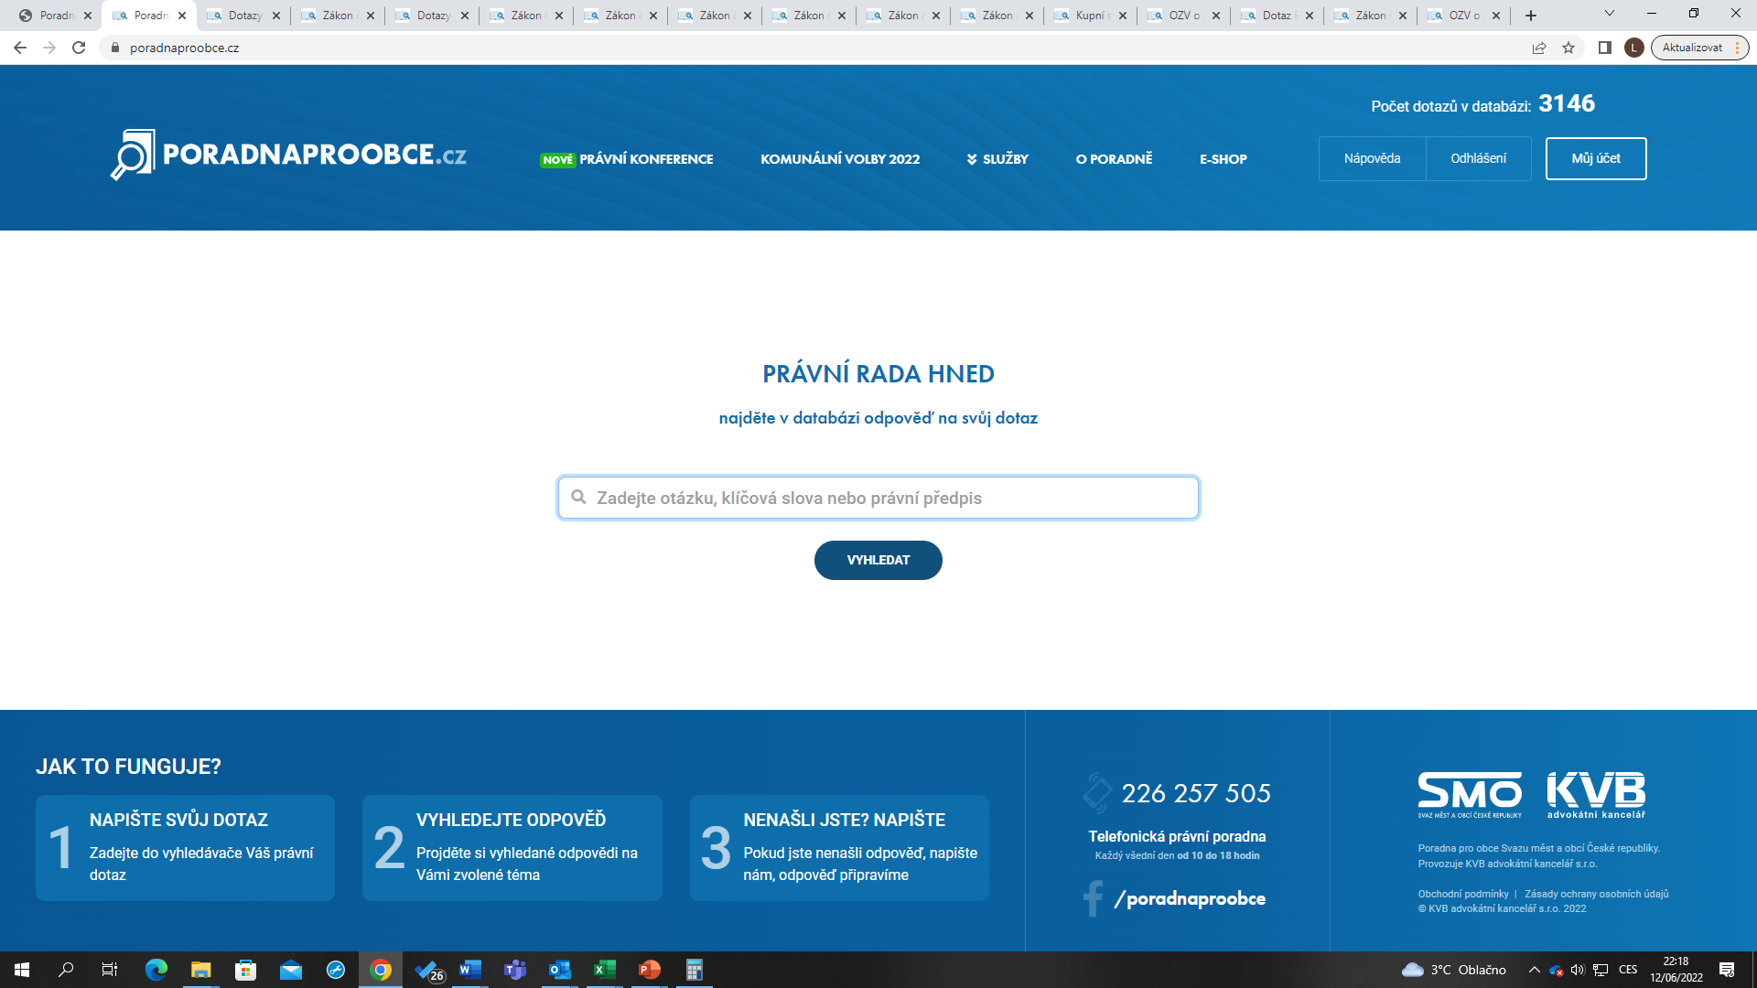

Slide 33
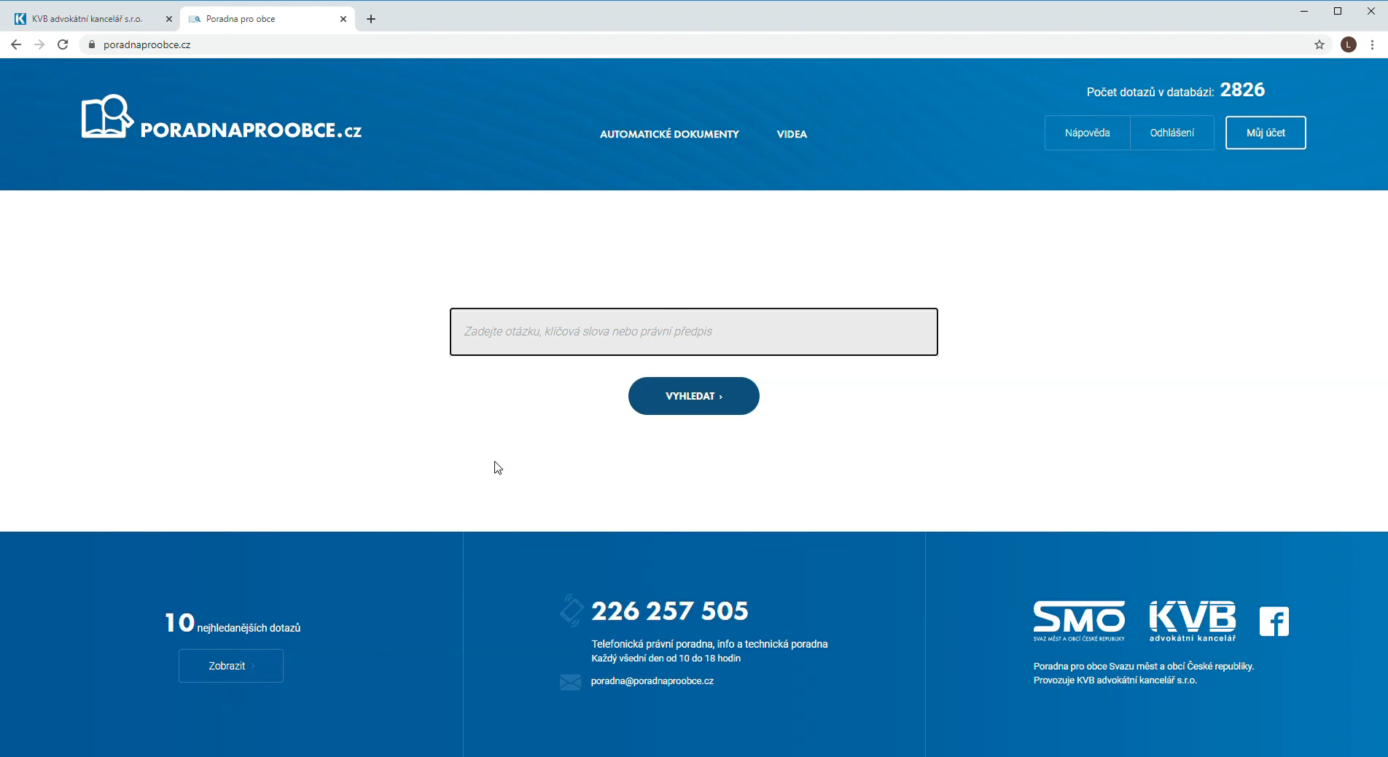

Slide 34
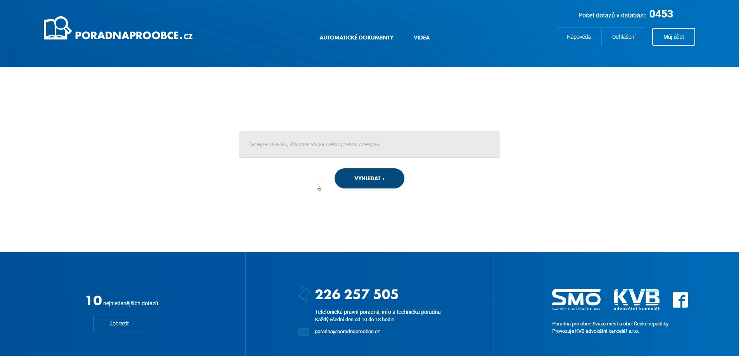

Slide 35
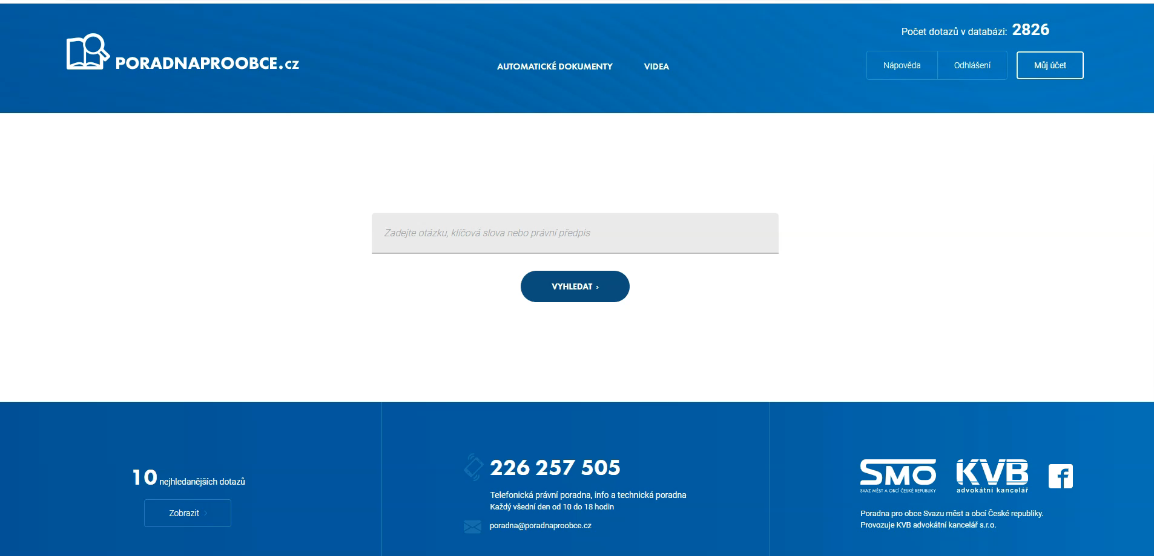

Slide 36

POČET DOTAZŮ
POČET ZOBRAZENÝCH DOTAZŮ
3000
550 451
POČET OBCÍ
VYUŽÍVAJÍCÍ SLUŽBY
POČET VYGENEROVANÝCH DOKUMENTŮ
4300
6 367

Slide 37


NEOMEZENÝ PŘÍSTUP K VÍCE NEŽ 3000 PRÁVNÍM RADÁM
CO PORADNA PRO OBCE NABÍZÍ?
PÍSEMNÉ ODPOVĚDI NA INDIVIDUÁLNÍ PRÁVNÍ OTÁZKY
PRÁVNÍK NA TELEFONU
VZORY PRÁVNÍCH DOKUMENTŮ
Využívejte právní poradnu naplno!
PŘÍSTUP KE SBÍRCE ZÁKONŮ
PŘEHLED SOUVISEJÍCÍ DOTAZŮ U USTANOVENÍ PRÁVNÍCH PŘEDPISŮ

Slide 38



PŘIHLASTE SE DO PORADNY JESTĚ DNES
Děkuji Vám za pozornost.
ON-LINE PORADNA
www.poradnaproobce.cz
E-MAIL
info@poradnaproobce.cz
TELEFONNÍ ČÍSLO
226 257 505
FACEBOOK
@poradnaproobce

Slide 39
Děkuji za pozornost

